Slide 1
TỔ CHỨC VÀ CẤU TRÚC MÁY TÍNH II
CHƯƠNG 6: KIẾN TRÚC TẬP LỆNH – PHẦN 2
Trình bày các thông tin giới thiệu chung về kiến trúc tập lệnh, sau đó đi sâu tìm hiểu về kiến trúc tập lệnh MIPS bao gồm: các nhóm lệnh, các loại toán hang, các định dạng lệnh và cách viết chương trình hợp ngữ
PHAN ĐÌNH DUY

Slide 2
Ôn tập các chương trước
Chương 1: Tổng quan về máy tính
Chương 2: Biểu diễn thông tin trong máy tính
Chương 3: Đại số Boolean
Chương 4: Mạch số
Chương 5: Ứng dụng mạch số
Chương 6: Kiến trúc tập lệnh -> cách chương trình được biên dịch và lưu trữ trên phần cứng trên máy tính như thế nào?

Slide 3
Trình bày được khái niệm về lệnh, tập lệnh
Phân biệt được những nhóm lệnh cơ bản, các loại toán hạng của kiến trúc MIPS
Phân biệt được các định dạng lệnh của MIPS
Sử dụng được các lệnh để viết chương trình hợp ngữ

Slide 4
Kiến trúc tập lệnh
Lệnh và tập lệnh MIPS
Các nhóm lệnh MIPS
Toán hạng
Định dạng lệnh
Các mô hình định địa chỉ
Chương trình hợp ngữ

Slide 5
Định dạng lệnh
Các mô hình định địa chỉ
Chương trình hợp ngữ

Slide 6
Định dạng lệnh
5

Slide 7
Định dạng lệnh
Lệnh được biểu diễn bằng các mã nhị phân (mã máy)
Định dạng lệnh là một hình thức biểu diễn một lệnh dưới dạng các trường mã nhị phân
  Lệnh của MIPS đều rộng 32 bit
MIPS có 3 định dạng lệnh:
  Định dạng lệnh R: Cho các thao tác tuần túy trên thanh ghi
  Định dạng lệnh I: Cho các thao tác sử dụng số tức thời có giá trị nhỏ và vừa
  Định dạng lệnh J: Cho các thao tác sử dụng số tức thời có giá trị lớn
Notes:
1. Đối với định dạng lệnh I, trường số tức thời là 16 bit
2. Đối với định dạng lệnh J, trường số tức thời là 26 bit
3. Lưu ý: Không được đánh đồng định dạng lệnh I là số tức thời và định dạng lệnh J là cho lệnh nhảy

Slide 8
Định dạng lệnh - R
Các trường lệnh dạng R:
op (opcode): Mã lệnh
rs: Địa chỉ toán hạng thanh ghi nguồn thứ nhất
rt: Địa chỉ toán hạng thanh ghi nguồn thứ hai
rd: Địa chỉ toán hạng thanh ghi đích
shamt (shift amount): Lượng dịch (mặc định là 00000)
funct (function code): Mã lệnh mở rộng cho op
op | rs | rt | rd | shamt | funct
6 bit | 5 bit | 5 bit | 5 bit | 5 bit | 6 bit
Notes:
Trường shamt chỉ được sử dụng cho các lệnh dịch, xoay

Slide 9
Định dạng lệnh – R (ví dụ)
op | rs | rt | rd | shamt | funct
6 bit | 5 bit | 5 bit | 5 bit | 5 bit | 6 bit
add $t0, $s1, $s2
op (add) | $s1 | $s2 | $t0 | 0 | funct (add)
0 | 17 | 18 | 8 | 0 | 0x20
000000 | 10001 | 10010 | 01000 | 00000 | 100000
00000010001100100100000000100000
0x02324020
Notes:
Trường shamt chỉ được sử dụng cho các lệnh dịch, xoay

Slide 10
Chuyển đổi lệnh ASM MIPS sang mã máy
Chuyển câu lệnh assembly (ASM) MIPS sau sang mã máy:
and $t3, $s0, $s2
Thực hiện việc chuyển đổi theo các bước sau:
  Bước 1: Tra bảng “MIPS reference data” xem lệnh and thuộc định dạng nào => R type
op | rs | rt | rd | shamt | funct
Notes:
Cho sinh viên xem bản MIPS reference data và hướng dẫn cách sử dụng

Slide 11
Chuyển đổi lệnh ASM MIPS sang mã máy (tt)
Chuyển câu lệnh assembly (ASM) MIPS sau sang mã máy:
and $t3, $s0, $s2
Thực hiện việc chuyển đổi theo các bước sau:
  Bước 1: Tra bảng “MIPS reference data” xem lệnh and thuộc định dạng nào => R type
  Bước 2: Tra các trường opcode và function
op | rs | rt | rd | shamt | funct
000000 |  |  |  |  | 100100
Notes:
Cho sinh viên xem bản MIPS reference data và hướng dẫn cách sử dụng

Slide 12
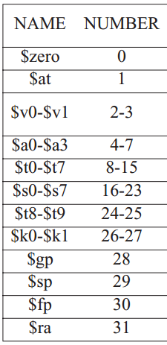
Chuyển đổi lệnh ASM MIPS sang mã máy (tt)
Chuyển câu lệnh assembly (ASM) MIPS sau sang mã máy:
and $t3, $s0, $s2 => $t3 = $s0 & $s2
Thực hiện việc chuyển đổi theo các bước sau:
  Bước 1: Tra bảng “MIPS reference data” xem lệnh and thuộc định dạng nào => R type
  Bước 2: Tra các trường opcode và function
  Bước 3: Tra vị trí và chỉ số các thanh ghi
op | rs | rt | rd | shamt | funct
000000 | 10000 | 10010 | 01011 |  | 100100
Notes:
Cho sinh viên xem bản MIPS reference data và hướng dẫn cách sử dụng

Slide 13
Chuyển đổi lệnh ASM MIPS sang mã máy (tt)
Chuyển câu lệnh assembly (ASM) MIPS sau sang mã máy:
and $t3, $s0, $s2
Thực hiện việc chuyển đổi theo các bước sau:
  Bước 1: Tra bảng “MIPS reference data” xem lệnh and thuộc định dạng nào => R type
  Bước 2: Tra các trường opcode và function
  Bước 3: Tra vị trí và chỉ số các thanh ghi
  Bước 4: Điền trường shamt và hoàn thành mã máy của lệnh
op | rs | rt | rd | shamt | funct
000000 | 10000 | 10010 | 01011 | 00000 | 100100
Notes:
Cho sinh viên xem bản MIPS reference data và hướng dẫn cách sử dụng

Slide 14
Định dạng lệnh – R (ví dụ)
op | rs | rt | rd | shamt | funct
6 bit | 5 bit | 5 bit | 5 bit | 5 bit | 6 bit
sll $t0, $s2, 2
op (sll) | 0 | $s2 | $t0 | 2 | funct (sll)
0 | 0 | 18 | 8 | 2 | 0x0
000000 | 00000 | 10010 | 01000 | 00010 | 000000
00000000000100100100000010000000
0x00124080
Notes:
Trường shamt chỉ được sử dụng cho các lệnh dịch, xoay

Slide 15
Định dạng lệnh - R - Quiz5
Biểu diễn các lệnh sau:
add $a0, $t1, $sp
srl $t1, $t5, 7
Notes:
Trường shamt chỉ được sử dụng cho các lệnh dịch, xoay

Slide 16
Định dạng lệnh - I
Các trường lệnh dạng I:
op (opcode): Mã lệnh
rs: Địa chỉ toán hạng thanh ghi nguồn thứ nhất
rt: Địa chỉ toán hạng thanh ghi nguồn thứ hai hoặc thanh ghi đích
immediate: Số tức thời 16 bit (biểu diễn dạng bù 2)
  Thường là độ dời
  Quy ước: Nếu sử dụng số tức thời lớn hơn 16 bit thì sẽ gây lỗi biên dịch
op | rs | rt | immediate
6 bit | 5 bit | 5 bit |  | 16 bit
Notes:
Quy ước: Nếu sử dụng số tức thời lớn hơn 16 bit thì sẽ gây lỗi biên dịch
Đây chỉ là một quy ước, tùy vào cách cách hiện thực trình biên dịch hợp ngữ mà hành vi có thể khác nhau, có thể là:
Lỗi biên dịch
Tự sinh thêm các lệnh khác và chia giá trị tức thời thành các giá trị nhỏ hơn 16 bit rồi mới thực thi lệnh
Chỉ lấy 16 bit cuối cùng để tính giá trị khi thực thi

Slide 17
Định dạng lệnh - I - Ví dụ
op | rs | rt | immediate
6 bit | 5 bit | 5 bit |  | 16 bit
lw $t0, -8($s2)
op (lw) | $s2 | $t0 | -8
0x23 | 18 | 8 | -8
100011 | 10010 | 01000 | 1111111111111000
10001110010010001111111111111000
0x4E48FFF8
Notes:
Tra opcode và funct tại BẢNG TRA CỨU MIPS

Slide 18
Định dạng lệnh - I - Ví dụ
op | rs | rt | immediate
6 bit | 5 bit | 5 bit |  | 16 bit
andi $t0, $s2, -8
op (andi) | $s2 | $t0 | -8
0x8 | 18 | 8 | -8
001000 | 10010 | 01000 | 1111111111111000
00100010010010001111111111111000
0x2248FFF8
Notes:
Tra opcode và funct tại BẢNG TRA CỨU MIPS

Slide 19
Định dạng lệnh - I - Ví dụ
op | rs | rt | immediate
6 bit | 5 bit | 5 bit |  | 16 bit
slti $t0, $s2, -8
op (slti) | $s2 | $t0 | -8
0xA | 18 | 8 | -8
001010 | 10010 | 01000 | 1111111111111000
00101010010010001111111111111000
0x2A48FFF8
Notes:
Tra opcode và funct tại BẢNG TRA CỨU MIPS

Slide 20
Định dạng lệnh - I - Ví dụ
op | rs | rt | immediate
6 bit | 5 bit | 5 bit |  | 16 bit
0x400000: beq $s2, $t0, PASS
0x400004: slti $t0, $s2, 8
0x400008: add $t0, $s1, $s2
0x40000C: PASS:
op (beq) | $s2 | $t0 | PASS = PC + 4 + {extS(imm) << 2}
000100 | 10010 | 01000 | 0000000000000010
00010010010010000000000000000010
0x12480002
Notes:
Tra opcode và funct tại BẢNG TRA CỨU MIPS

Slide 21
Định dạng lệnh - I - Quiz 6
Biểu diễn lệnh lw $a0, 48($sp)
op | rs | rt | immediate
6 bit | 5 bit | 5 bit |  | 16 bit
Notes:
Tra opcode và funct tại BẢNG TRA CỨU MIPS

Slide 22
Định dạng lệnh - J
Các trường lệnh dạng J:
op (opcode): Mã lệnh
address: Số tức thời 26 bit (biểu diễn dạng bù 2)
  Bit [27:2] của địa chỉ nhảy tới
op | address
6 bit | 26 bit

Slide 23
Định dạng lệnh - J - Ví dụ
op | address
6 bit | 26 bit
0xCAFEBAB8: j sub_pro
…
0xCAFEBAFC: sub_pro:
1100 1010 1111 1110 1011 1010 1111 1100
op (j) | 0xCAFEBAFC = {(PC+4)[31:28], address, 2’b0}
0x2 | 0x2BFAEBF
000010 | 10101111111010111010111111
00001010101111111010111010111111
0x0ABFAEBF
Notes:
0xCAFEBAB8 là địa chỉ của lệnh j
0xCAFEBAFC là địa chỉ muốn nhảy đến
Tra opcode và cách tính address tại BẢNG TRA CỨU MIPS
PC + 4 = 0xCAFEBABE8+ 4 = 0xCAFEBBABC-> (PC+4)[31:28] = 0xC
0xAFEBAFC = {address, 2’b0} -> address = 0xAFEBAFC >> 2 = 0x2BFAEBF

Slide 24
Định dạng lệnh - J - Quiz 7
Biểu diễn lệnh j IT012
Lệnh j ở địa chỉ 0x00CAFE00
Nhãn IT012 có địa chỉ tương ứng là 0x0000A5B0
Notes:
Tra opcode và funct tại BẢNG TRA CỨU MIPS

Slide 25
Các mô hình định địa chỉ
6

Slide 26
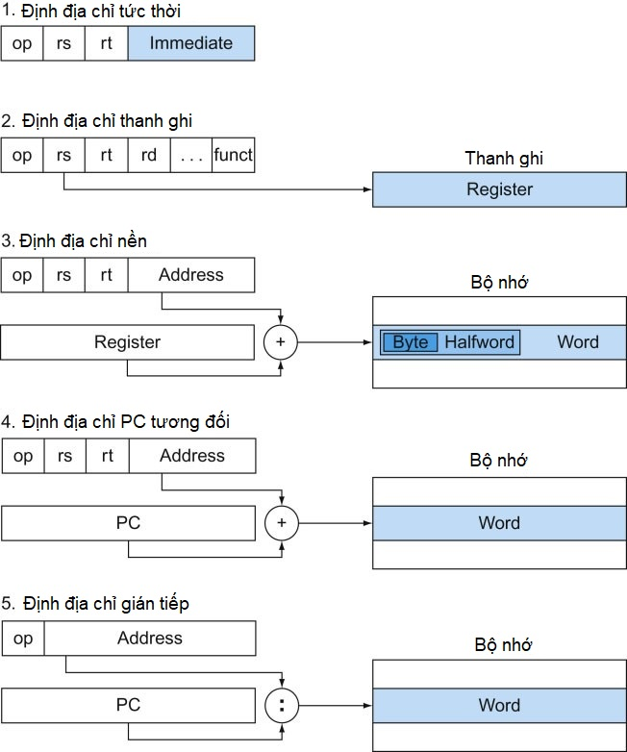
Các mô hình định địa chỉ
andi, addi, slti
and, add, slt, sll, srl
lw, sw, lhu, lbu

Slide 27
Các mô hình định địa chỉ (tt)
beq, bne
j , jal

Slide 28
Chương trình hợp ngữ
7

Slide 29
Chương trình hợp ngữ - Cấu trúc chương trình
# Chú thích bằng đầu bằng ký tự #
.data # Khai báo dữ liệu ngay sau hàng này
# Khai báo dữ liệu
.text # Viết chương trình ngay sau hàng này
main: # Nhãn thể hiện bắt đầu chương trình
# Viết chương trình

Slide 30
Chương trình hợp ngữ - Khai báo dữ liệu
Ký số: Hệ thập phân (17), Hệ thập lục phân thêm tiền tố 0x (0x17)
Ký tự: Đặt trong cặp nháy đơn (‘c’)
Chuỗi: Đặt trong cặp nháy kép (“PH002”)
[<nhãn>:] .<kiểu dữ liệu> <danh sách giá trị>
Ví dụ:
var1: .word 3 # biến nguyên var1 có kích thước 1 word
arr1: .byte ‘a’, ‘k’ # mảng arr1 có 2 phần tử, mỗi phần tử 1 byte
arr2: .space 40 # mảng arr2 có kích thước 40 byte liên tục
str1: .asciiz “ahihi” # chuỗi str1 có kết thúc bởi null

Slide 31
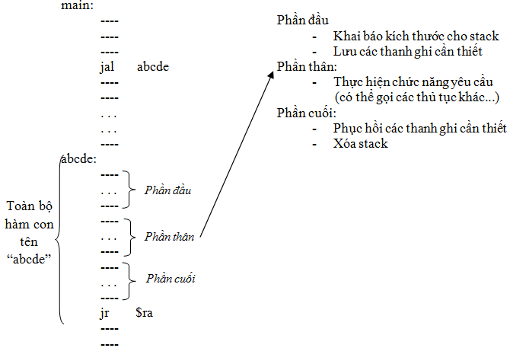
Chương trình hợp ngữ - hàm con

Slide 32
Chương trình hợp ngữ - hàm con
Đoạn code sau thực hiện việc gọi hàm con (thủ tục) tên ABC
add $t0, $t1, $t2
jal ABC
or $t3, $t4, $s5
j EXIT
ABC:
add $t0, $t3, $t5
sub $t2, $t3, $t0
jr $ra
EXIT:

Slide 33
Chương trình hợp ngữ - hàm con
Để thực thi một thủ tục, chương trình phải tuân theo sáu bước sau:
1. Đặt các tham số ở một nơi mà thủ tục có thể truy xuất được (truyền tham số)
2. Chuyển quyền điểu khiển cho thủ tục (PC = địa chỉ thủ tục)
3. Yêu cầu tài nguyên lưu trữ cần thiết cho thủ tục đó (phần đầu)
4. Thực hiện công việc (task) (phần thân)
5. Lưu kết quả ở một nơi mà chương trình có thể truy xuất được (phần cuối)
6. Trả điều khiển về vị trị mà thủ tục được gọi. Vì một thủ tục có thể được gọi từ nhiều vị trí trong một chương trình
(PC = địa chỉ của lệnh ngay sau lệnh gọi thủ tục)

Slide 34
Tóm tắt lại nội dung Chương 6
Kiến trúc tập lệnh
Lệnh và tập lệnh MIPS
Các nhóm lệnh MIPS
Toán hạng
Định dạng lệnh
Các mô hình định địa chỉ
Chương trình hợp ngữ

Slide 35
Câu hỏi ôn tập chương 6
Giả sử các biến f, g, h, i và j lần lượt được gán tới các thanh ghi $s0, $s1, $s2, $s3 và $s4. Giả sử địa chỉ nền của mảng A và B lần lượt nằm trong các thanh ghi $s6 và $s7.
Chương trình C tương ứng là gì?
sll $t0, $s0, 2 # $t0 = f * 4
add $t0, $s6, $t0 # $t0 = &A[f]
sll $t1, $s1, 2 # $t1 = g * 4
add $t1, $s7, $t1 # $t1 = &B[g]
lw $s0, 0($t0) # f = A[f]
addi $t2, $t0, 4
lw $t0, 0($t2)
add $t0, $t0, $s0
sw $t0, 0($t1)

Slide 36
Câu hỏi ôn tập chương 6 (tt)
Viết chương trình hợp ngữ tính tổng 100 phần tử của mảng
Viết chương trình hợp ngữ kiểm tra một số có phải là số nguyên tố hay không

Slide 37
Bài tập 1
Lệnh | Ví dụ | Ý nghĩa
Cộng | add $s1,$s2,$s3 | $s1=$s2 + $s3
Trừ | sub $s1,$s2,$s3 | $s1=$s2 - $s3
Cộng tức thì | addi $s1,$s2,5 | $s1=$s2 + 5
Chuyển đổi lệnh trong lập trình C thành lệnh hợp ngữ MIPS, biết rằng các biến F, B, G nằm trong các thanh ghi từ t5 đến t8 và mảng các số nguyên A có địa chỉ lưu trong $t1 :
F = A[B + 4]
G = A[16 – C] + A[B – 4]

Slide 38
Bài tập 2
Biểu diễn các lệnh sau:
sub $s1, $s2, $s3
lw $t7, 20($k0)
sw $v1, 20($gp)
nor $at, $ra, $a2
j ABC
  Lệnh j đang ở địa chỉ 0xFEC0
  Nhãn ABC có địa chỉ tương ứng là 0x2500

Slide 39

THẢO LUẬN

